Slide 1
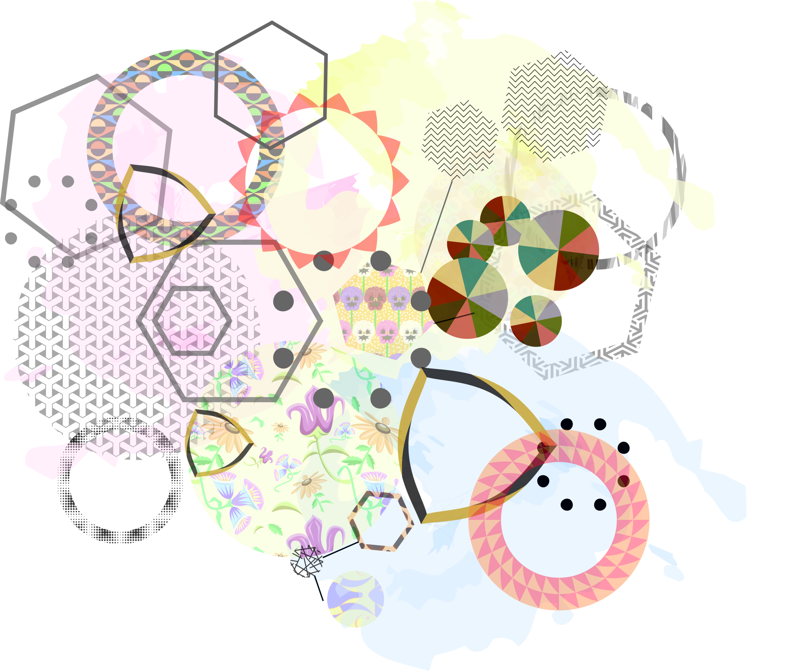
KRUH Matky na mateřské dovolené Bc. Lucie Hůlková Bc. Veronika Marešová
Didaktika VT - Vi8MP_DVT
2013/2014

Slide 2
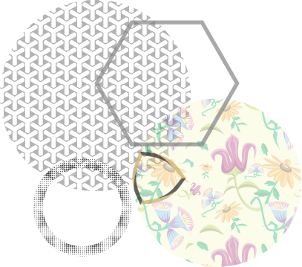
Proč téma matky? Zvolily jsme si skupinu maminek na mateřské dovolené s dětmi do 3 let. Chtěly jsme jim ukázat možnosti kreativního vyžití v domácnosti, kdy je možné zapojit i děti. Kladly jsme také důraz na to, aby výsledek byl využitelný i prakticky. Chtěly jsme matky naučit vytvořit zajímavé věci, kterými by mohly originálně oživit dětské pokoje bez použití infantilních motivů, proto je naším hlavním záměrem práce s kruhem.
V naší seminární práci jsme se rozhodly zabývat kruhem, který jsme následně modifikovaly, transformovaly, převáděly do 3D prostoru.

Slide 3
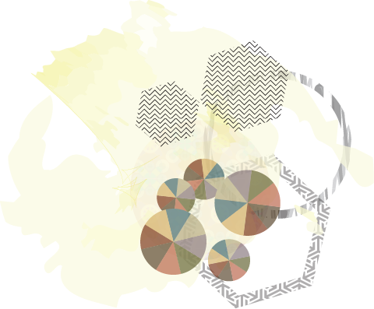
Inspirace
Inspirovaly jsme se v různých tvůrčích činnostech pro volný čas, tak i u samotných umělců.
Jako první nás inspiroval Jackson Pollock, který vytvářel plátna pomocí drippingu (drip painting – kapací malba). Také nás zaujal neodadaista Jiří Georg Dokoupil, který tvoří obrazy pomocí mýdlových bublin.
Vycházíme z různých známých technik, které se snažíme posunout dál. Malováním voskovkami na žehličku a následným posouváním žehličky po křídovém papíře vznikají zajímavé originální abstraktní malby. Vosková technika nabízí výhodu aplikace na látku, voskovky na žehličce se při kontaktu s látkou obtisknou a zároveň se i zafixují. Nevýhodou této techniky je práce s horkou žehličkou, což je v přítomnosti malého dítěte nevhodné. Další inspirační kreativní činností je mramorování, kdy kapeme do vody speciální barvy, ty začnou vytvářet zajímavý efekt kruhů.

Slide 4
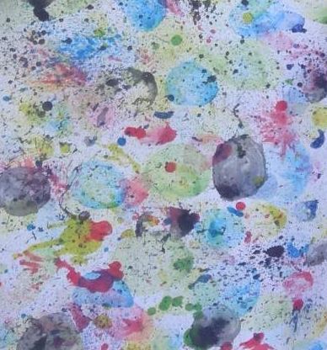
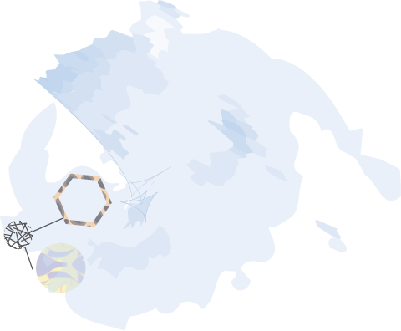
1. Úkol, bublinkové kruhy
Pomůcky:
min. 3 ks bublifuků – můžeme využít i bublinkovou pistolku (pistolka je vhodná hlavně pro děti, jelikož s ní pracují jednodušeji než s klasickým bublifukem a nepřijdou tak do přímého kontaktu s tekutinou),
balící papír nebo čtvrtka
tušové barvy
noviny

Slide 5
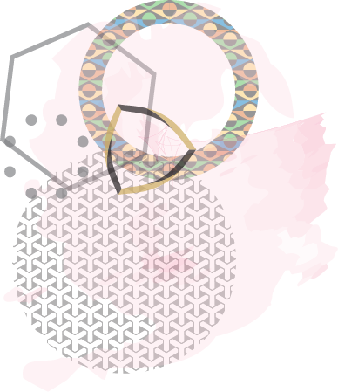
1. Úkol, bublinkové kruhy
Postup:
Nejprve na zemi rozprostřeme noviny. Doprostřed novin umístíme čtvrtku. Do bublifuku kápneme tuš dle vlastního výběru. Doporučujeme obarvit alespoň 3 bublifuky různými barvami, aby byl výsledný obraz zajímavý. Nyní stačí už jen foukat bubliny nad čtvrtku. Bubliny po chvíli prasknou a vytvoří zajímavý dekor z abstraktních kruhů na papírů viz. obrázky.
Výsledek je založen na náhodě tak jako plátna od Jacksona Pollocka. S touto technikou pracoval i světově známí Jiří George Dokoupil.
foto

Slide 6
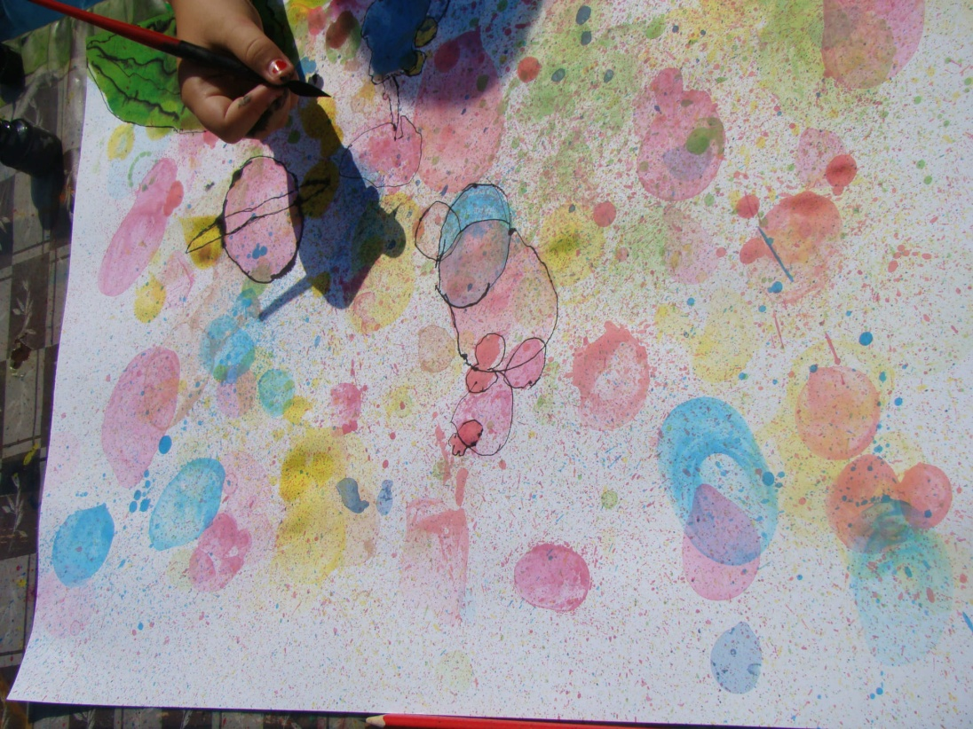
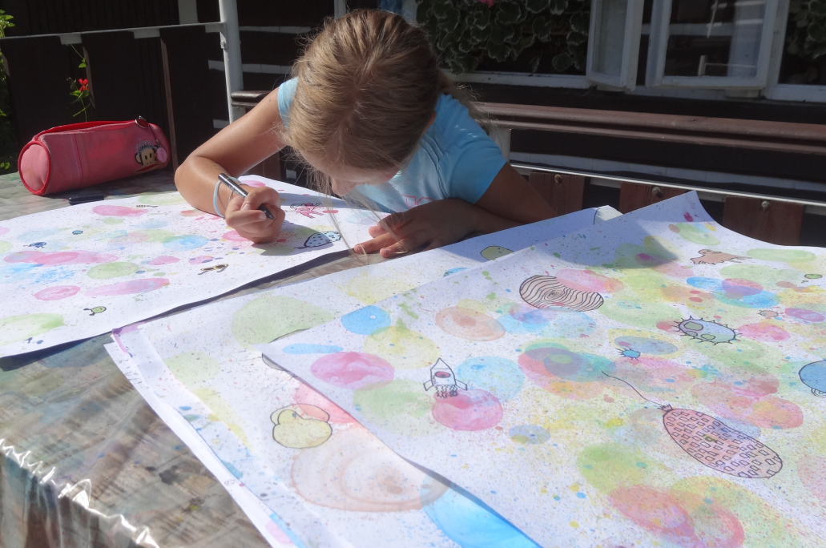
1. Úkol, bublinkové kruhy
Další možnost:
Čtvrtku musíme nechat dostatečně zaschnout, poté je již dílo hotové, nebo mohou děti dle vlastní představy, co jim dekor připomíná, dokreslovat. Nakonec můžeme čtvrtku pověsit v dětském pokoji. Abstraktní motiv působí nadčasově oproti dětským hrdinům z pohádek, které po čase vystřídají jiní. Obraz nemusí být pouze dekorací, ale i prakticky využít jako nevšední balící papír, pro tvorbu obálek atd.

Slide 7
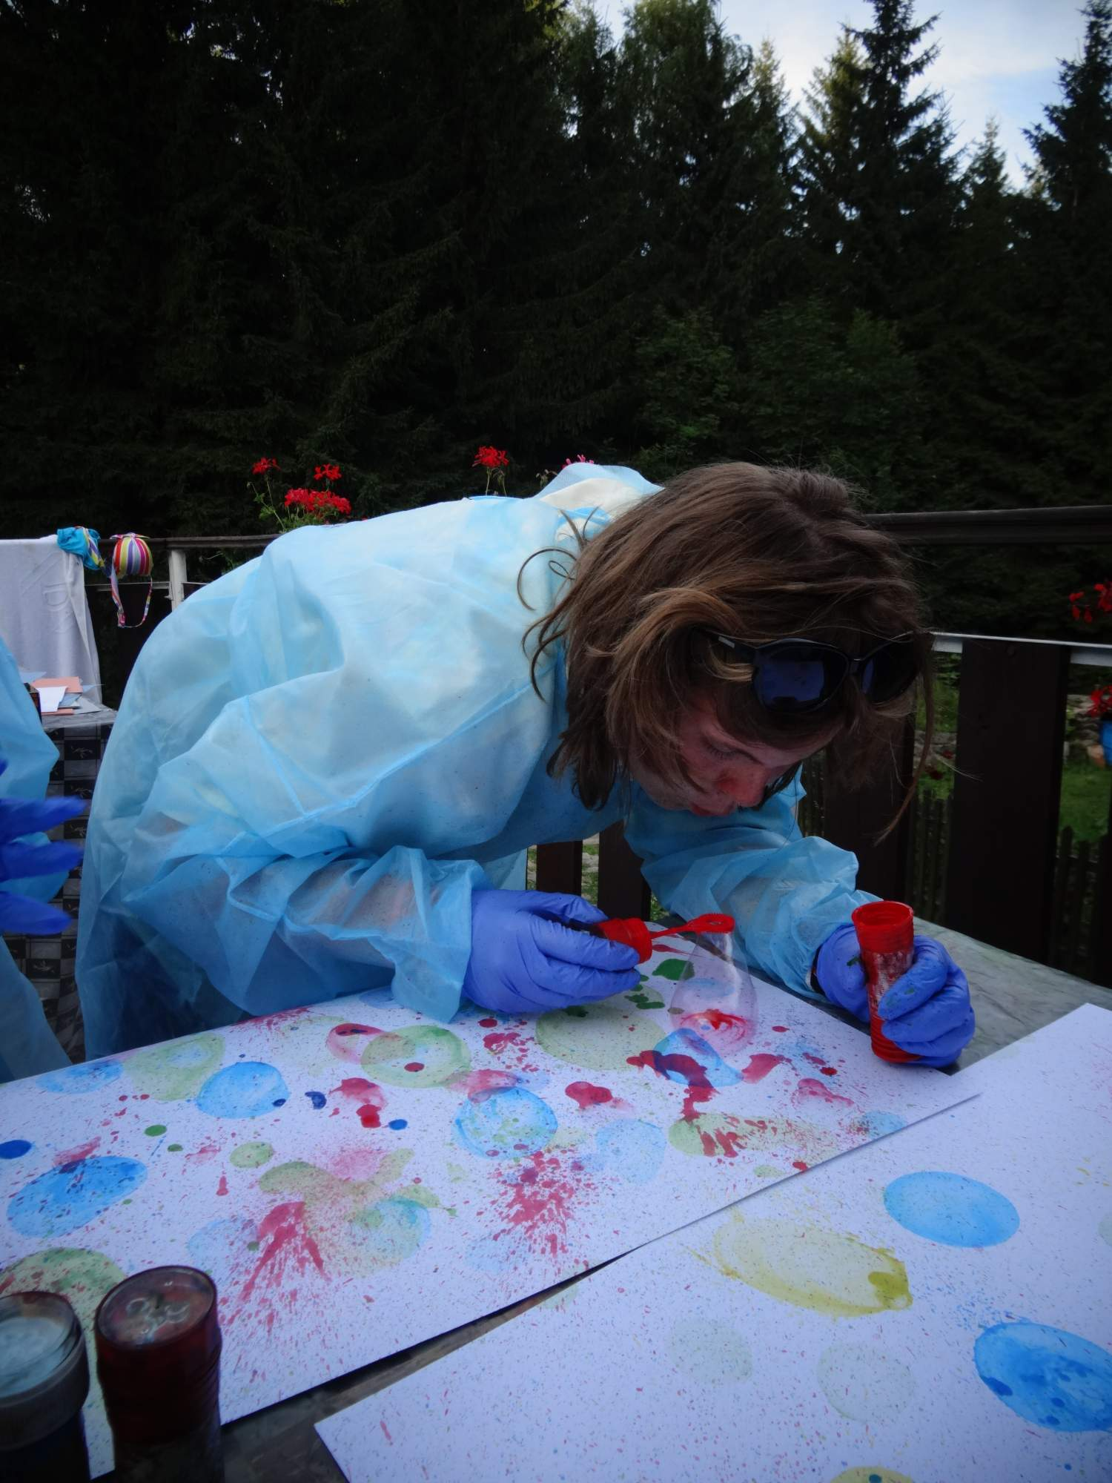
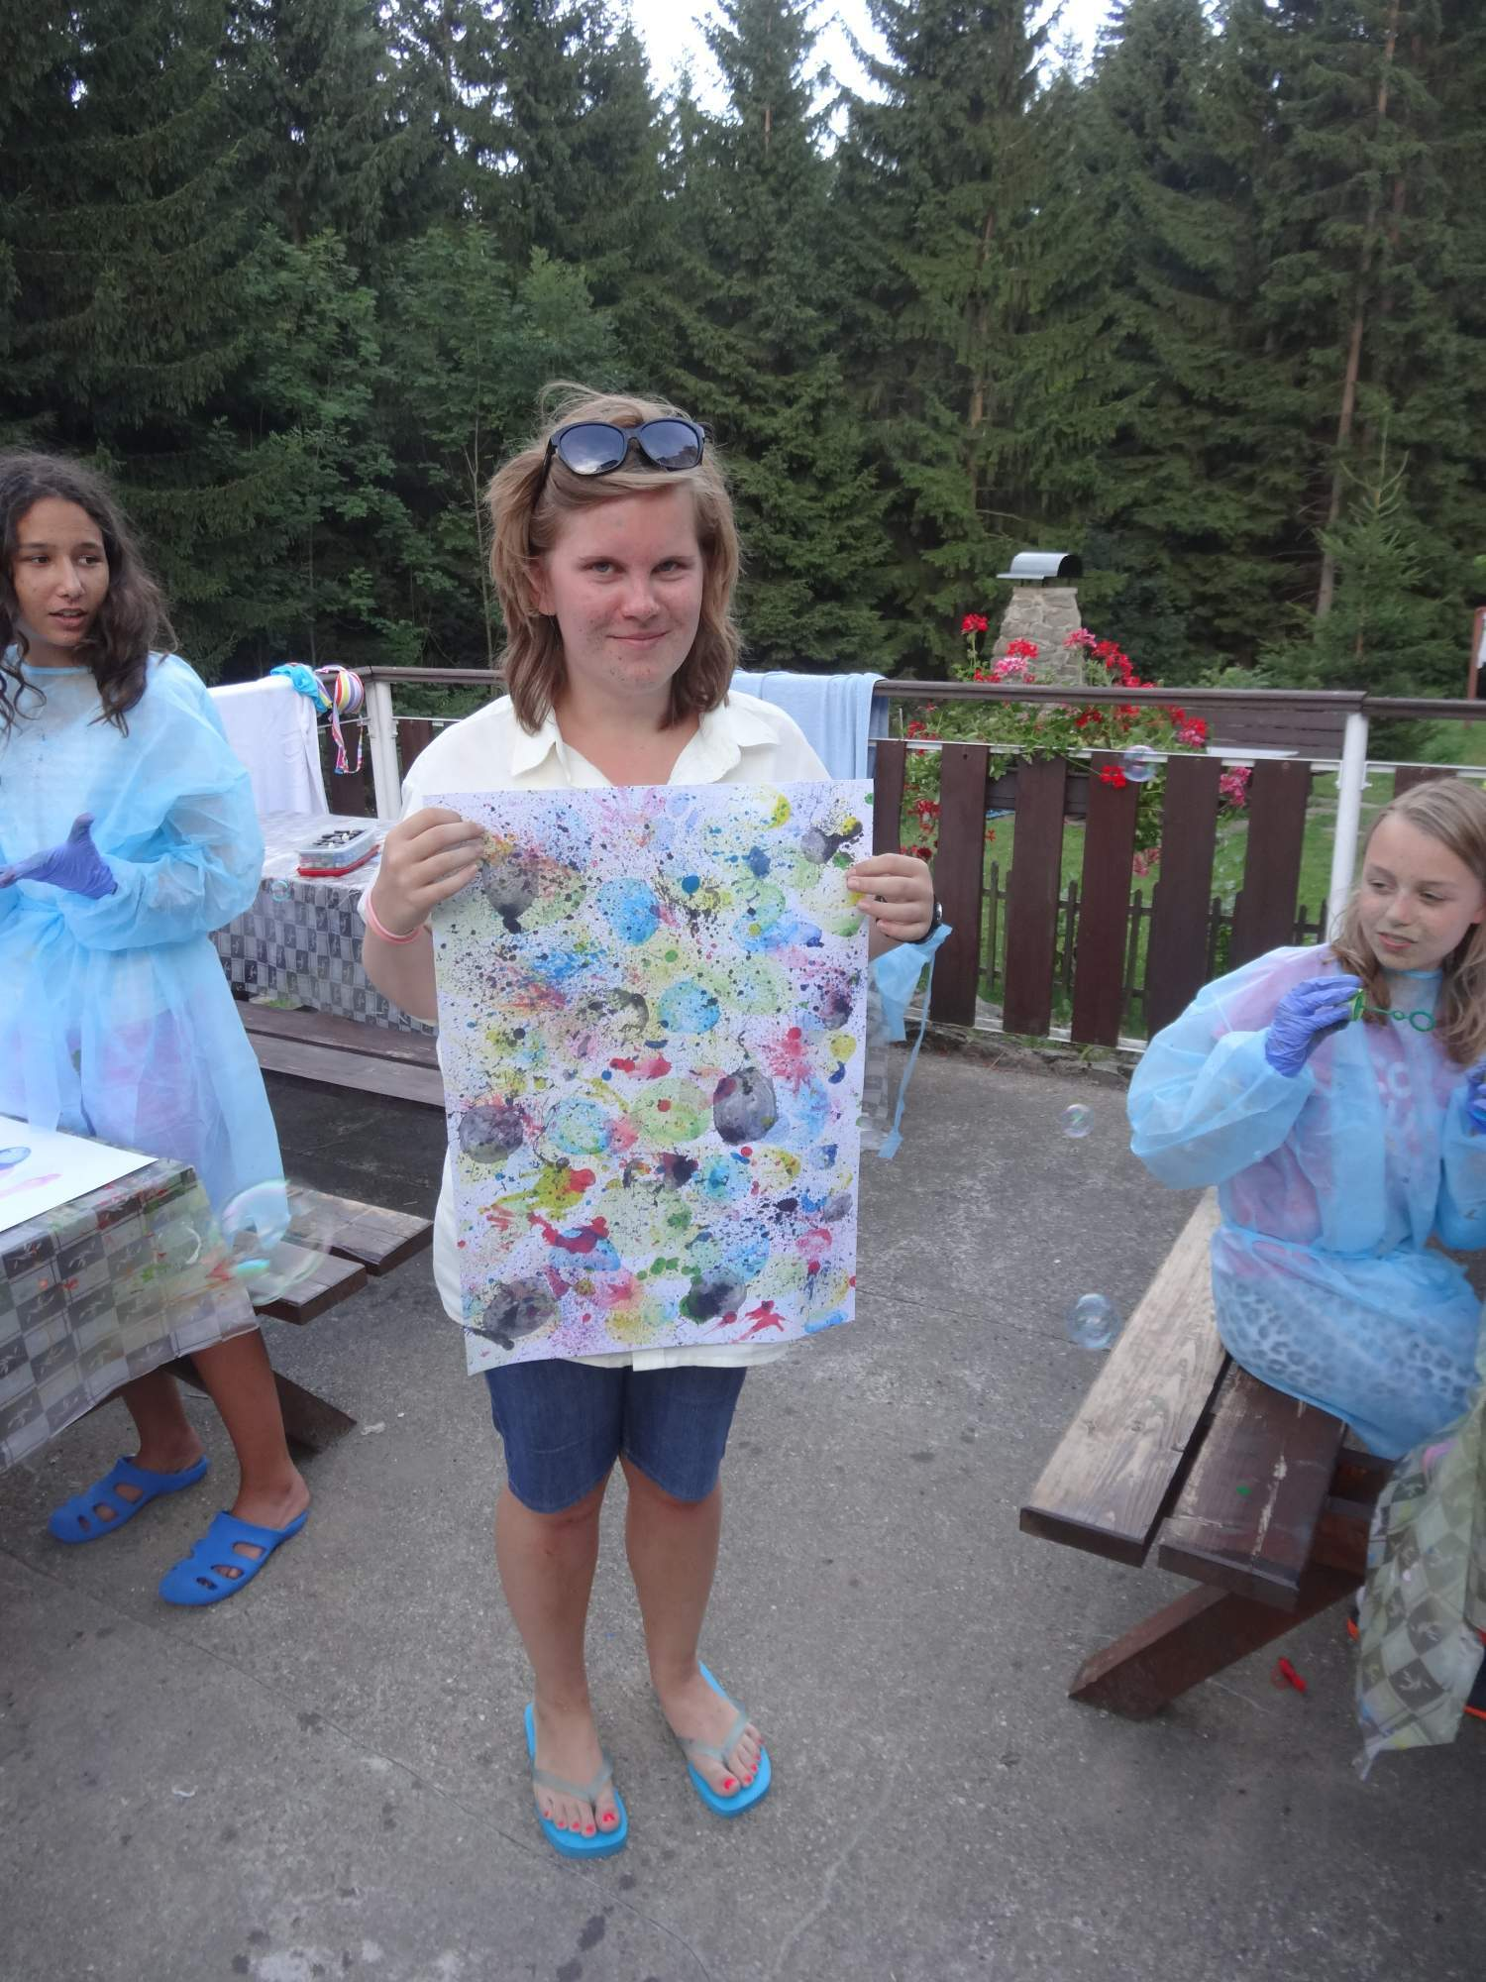
1. Úkol, bublinkové kruhy

Slide 8
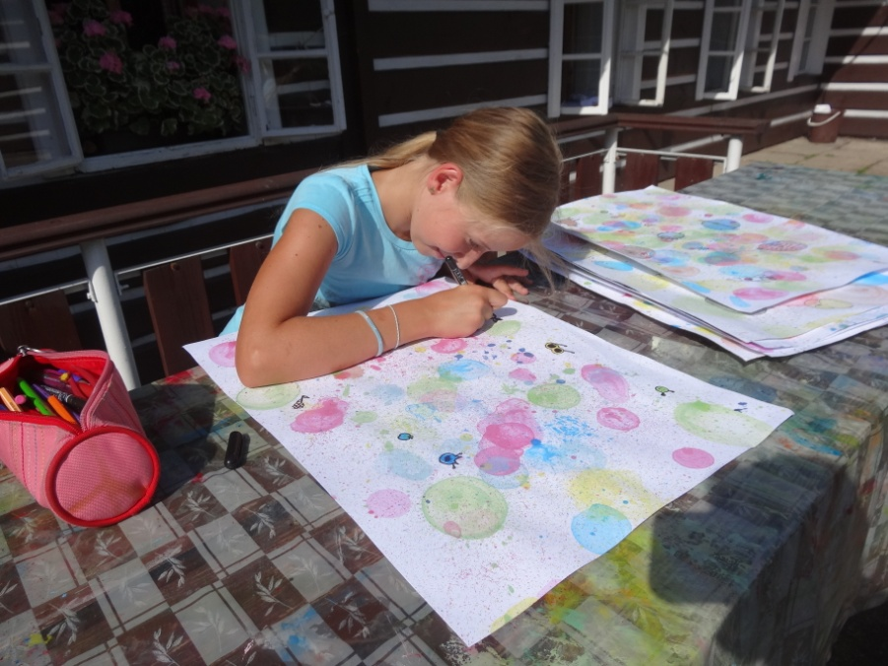
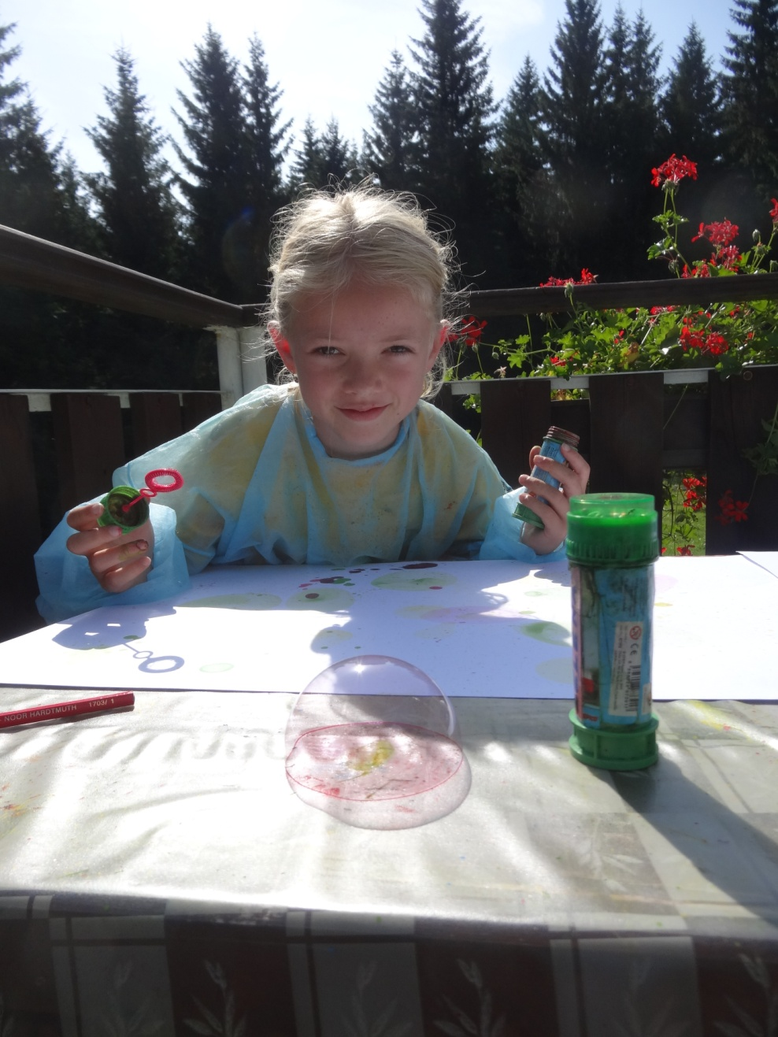
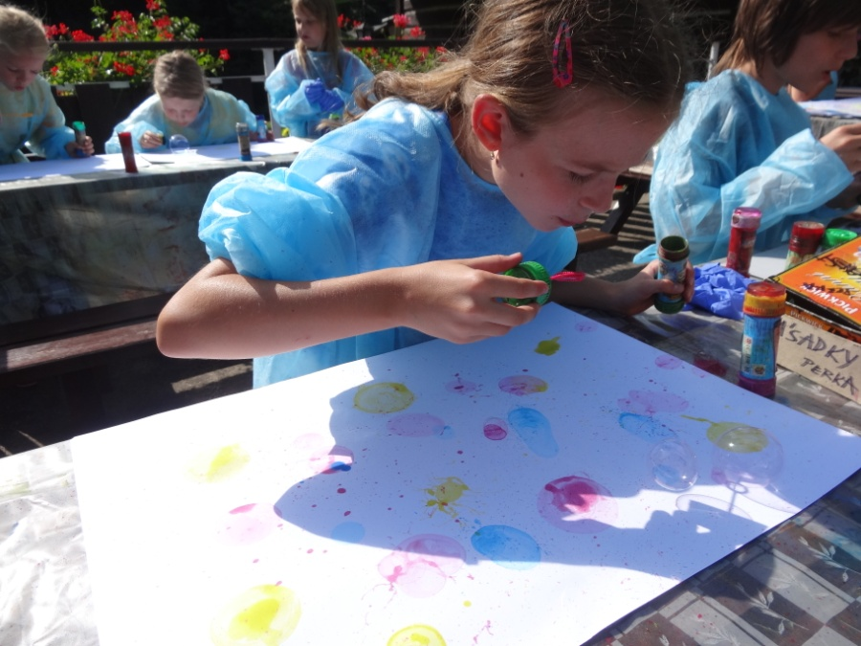
1. Úkol, bublinkové kruhy

Slide 9
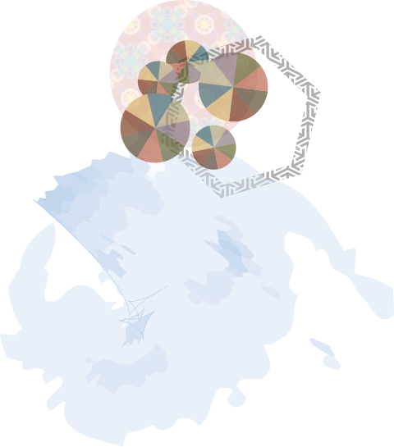
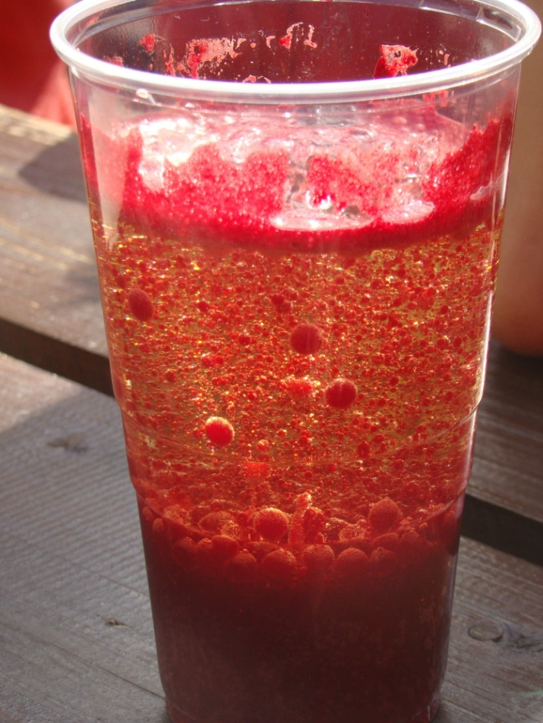
2. Úkol, lávové bubliny
Pomůcky:
Nyní převedeme kruh do 3D prostoru.
sklenice nebo kelímek
potravinářské barvivo nebo barvu OVO (na velikonoční vajíčka)
Olej
Voda
Šumivá tableta

Slide 10
2. Úkol, lávové bubliny
Postup:
Na dno sklenice nalijeme vodu asi do výšky 2 až 3 cm max. do třetiny výšky nádoby. Ve vodě rozmícháme barvu, nutné je obarvit vodu výrazně, proto doporučujeme nepoužívat žlutou barvu. Poté doplníme sklenici olejem. Je důležité lít olej po stěně, abychom co nejméně zvířili vodu. Nakonec stačí vhodit šumivou tabletu, pak už jen můžeme pozorovat reakci (viz. foto). Kelímek s tekutinami lze uchovat, a proto opakování reakce stačí vhodit další šumivou tabletu.
foto

Slide 11
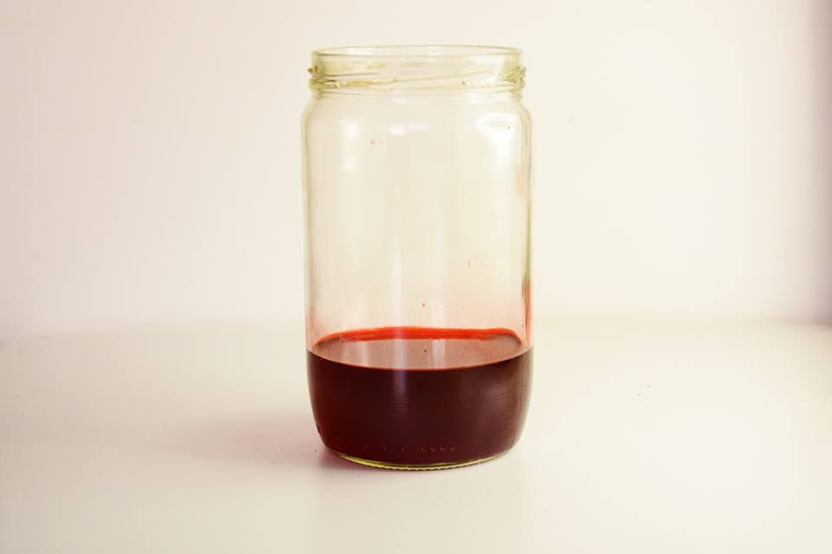
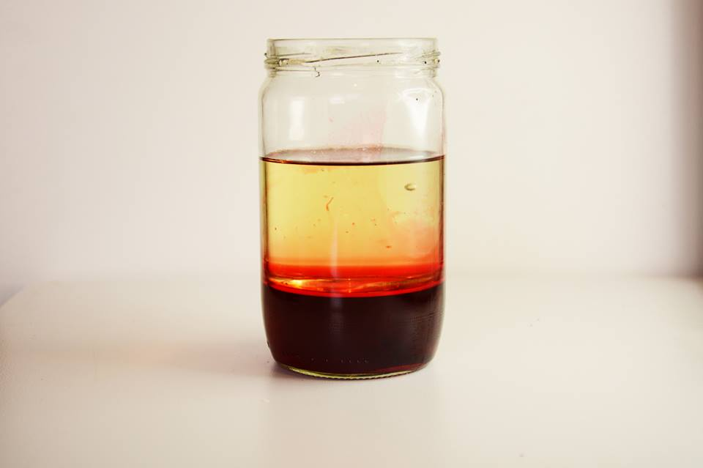
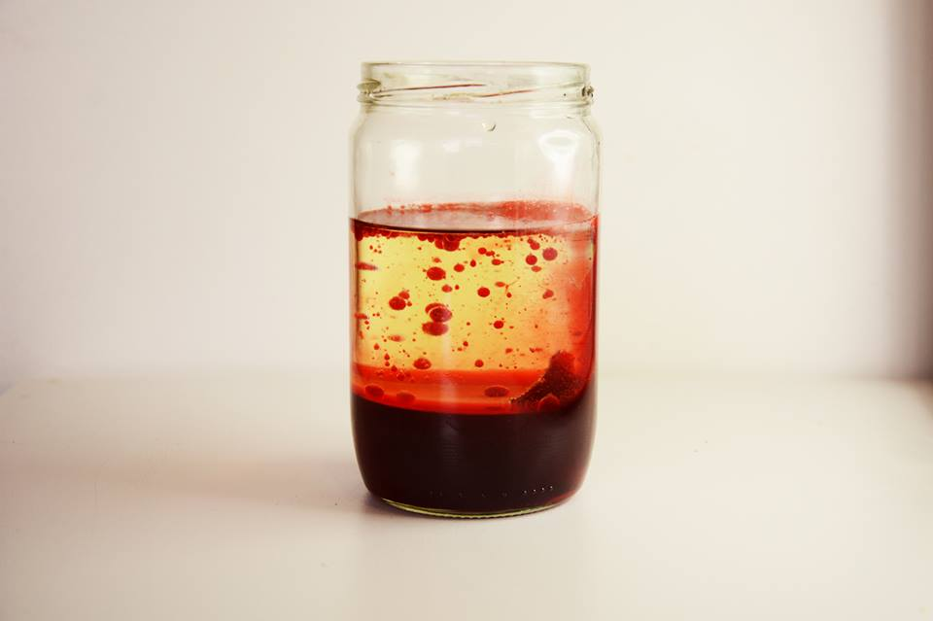
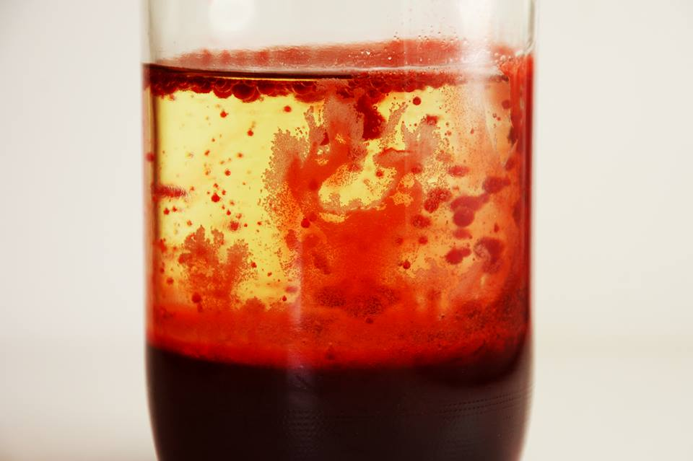
2. Úkol, lávové bubliny

Slide 12
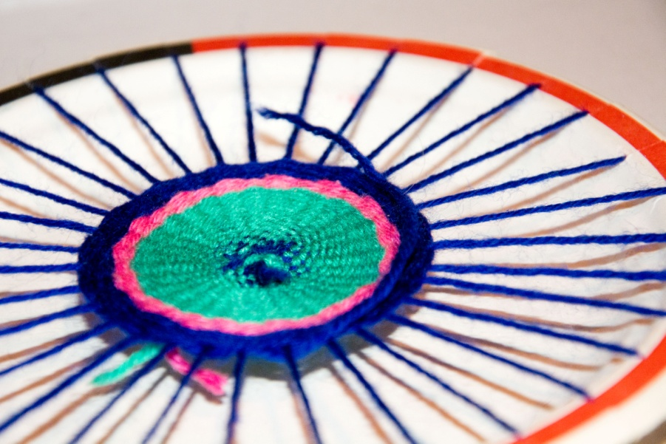
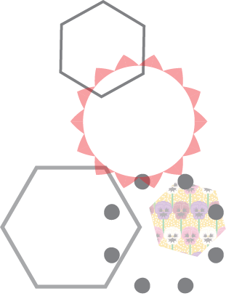
3. Úkol, pletené kruhy
Pomůcky:
3D bublinu převedeme do kruhu, který již nebude umístěn na papíře ale v prostoru jako objekt.
papírový talíř – lze nahradit kruhem z kartonu nebo lepenky
vlna – různé barvy,
jehlu nebo plastovou míchací tyčinku
nůžky

Slide 13
3. Úkol, pletené kruhy
Postup:
Papírový talíř nebo papírový kruh po obvodu asi 1 cm nastřihneme. Nastřihujeme po celém obvodu vždy asi 2 až 3 cm od sebe. Vezme vlnu a protahujeme jí otvory, tak aby vznikl kříž. Poté již tvoříme, od středu obmotáváme vlnu tak, že protahujeme vlnu spodem poté horem. Protahování je jednoduší s jehlou nebo míchátkem na kávu. Při motání můžeme různě měnit barvy, stačí jen vlny na sebe navázat. Na papírovém talíři se jednodušeji tvoří, ale papírový kruh můžeme obmotat z obou stran. Tyto kruhy můžeme zavěsit nad postýlku dítěte. Instalaci můžeme doplnit ještě klasickými bambulemi.
foto

Slide 14
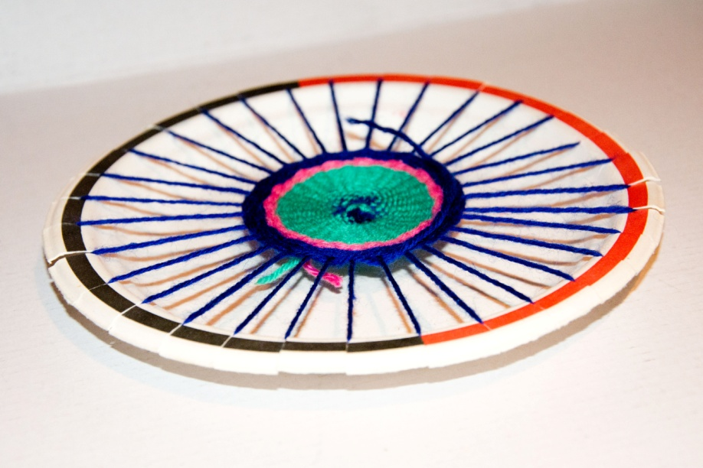
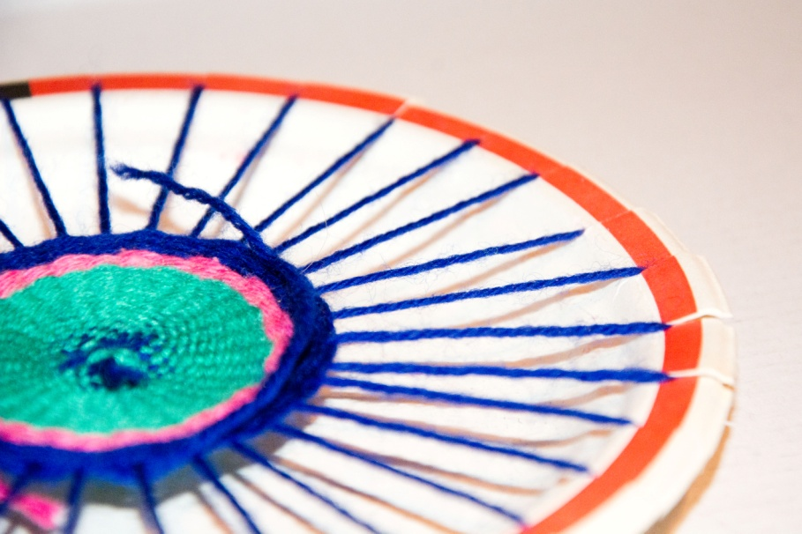
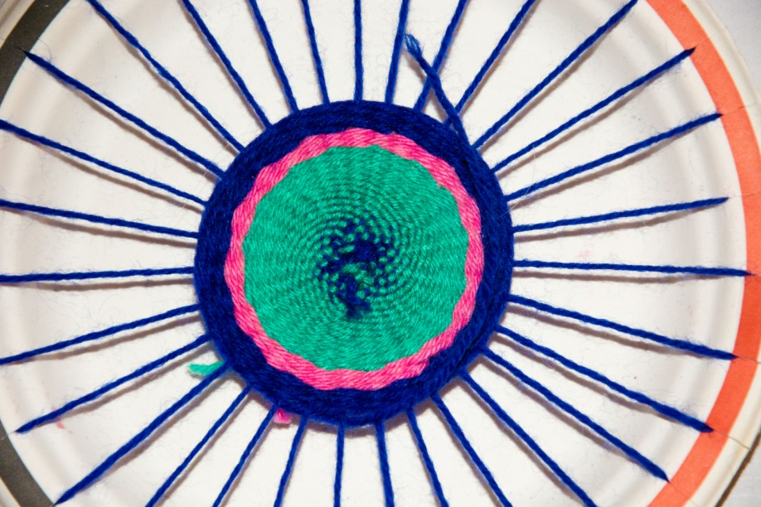
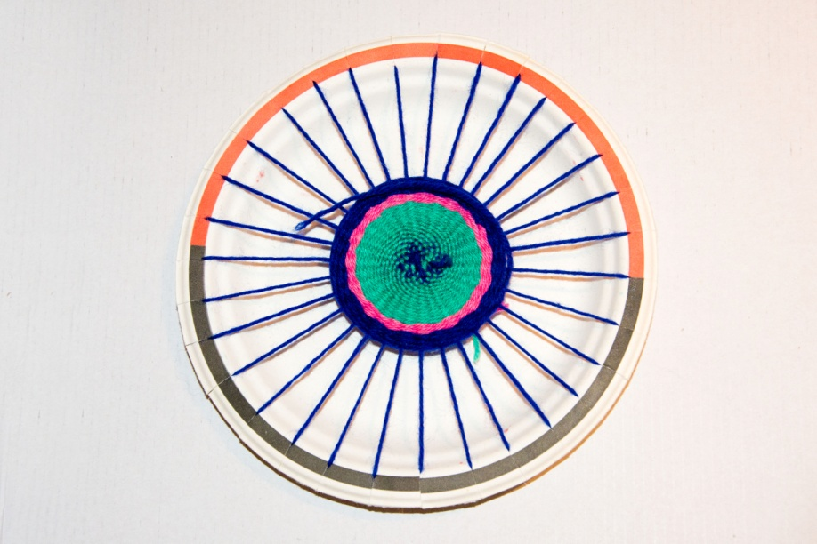
3. Úkol, pletené kruhy

Slide 15
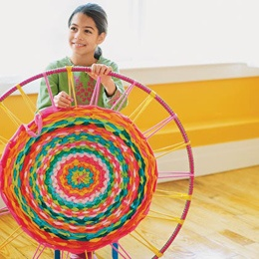
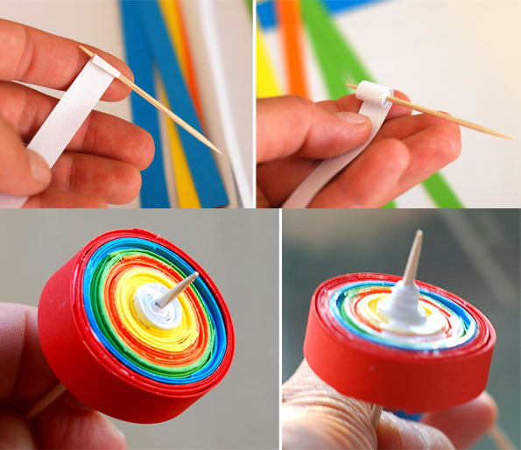
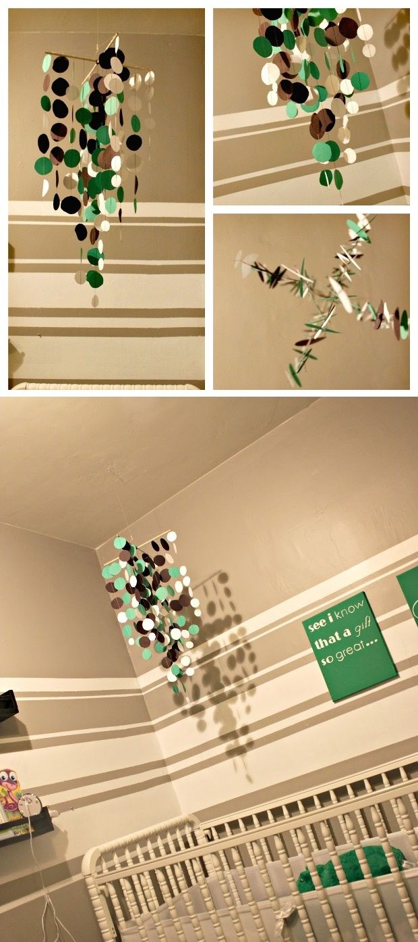
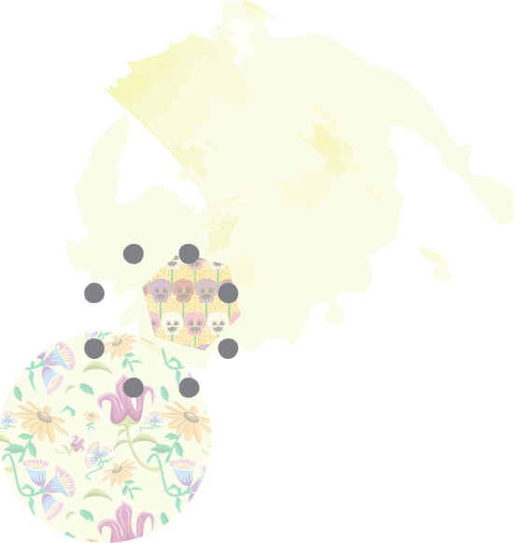
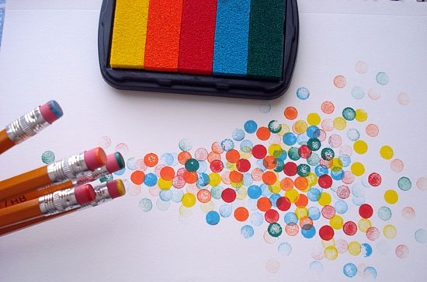
Další možné úkoly

Slide 16
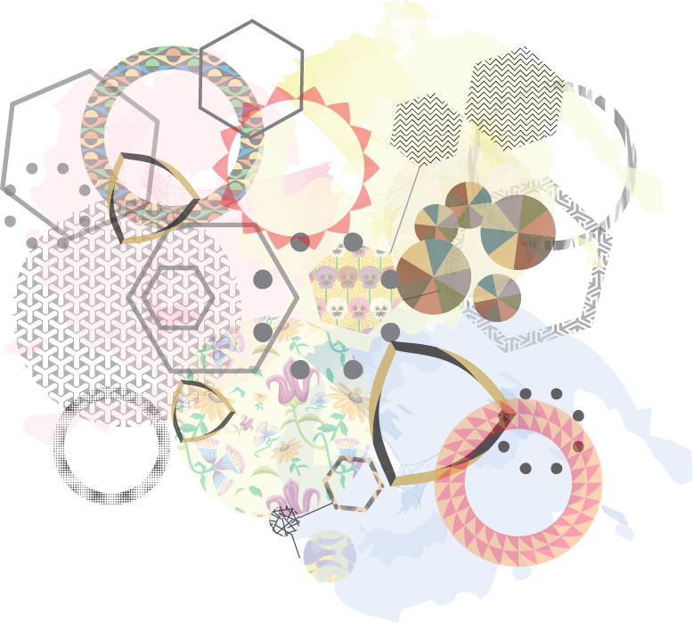
Závěr
Cílem bylo rozvinout kreativní myšlení matek. Přiblížit jim abstraktní umění. Poukázat na flexibilitu technik a další možné využití výsledků. Záměrně jsme použily jen materiály z domácnosti nebo běžně dostupné.

